Slide 1
Bezirksvertretung Schildesche am 31.08.2023
Lebenslagenbericht 2023
Dezernat für Soziales und Integration - Büro für Sozialplanung

Slide 2
Wozu braucht es Sozialberichterstattung?
Entwicklungen erkennen für zielgerichtete und präventive Interventionen
Räumliche Polarisierung transparent machen
Basis für Maßnahmen gegen soziale Ungleichheit
Grundlage für Schwerpunktsetzungen, um begrenzte Mittel zielgerichtet einzusetzen
Stadt Bielefeld | Dezernat für Soziales und Integration - Büro für Sozialplanung
Notes:
Erzielt das Teilhabechancengesetz Wirkungen? Führen Maßnahmen dazu, dass SGB II-Betroffenheit sinkt?

Slide 3



Handlungsempfehlungen: Mitte 2024
Grundlage für LuFs 2026-2028
Soziale Infrastruktur / Sozialplanung
I. Zahlen, Daten, Fakten
(Lebenslagenbericht, Pflegebedarfsplanung, Bildungsreport, Schuleingangsuntersuchungen etc.)
II. Expertise der Träger
(Trägergespräche, Dialogische Verfahren
Erfahrungswissen aus Projekten)

Slide 4
Konzeption
Schwerpunktthema „Auswirkungen von Krisen“
Einheitlicher Aufbau:
  Ausgangslage
  Zahlen, Daten und Fakten
  Kurze Interpretation der Zahlen
  Was sagen die Expert*innen?
  Zentrale Ansatzpunkte: Was folgt daraus?
Integrierte, dezernatsübergreifende Betrachtung und Zusammenarbeit
Großer qualitativer Teil mit Beiträge Expert*innen und Praktiker*innen aus der sozialen Landschaft in Bielefeld
Orientierungshilfe / Lotsenfunktion durch die Informationen und Berichte
Stadt Bielefeld | Dezernat Soziales und Integration - Büro für Sozialplanung
Notes:
Hinweis auf Aktualität der Daten 2017/2018
d.h. dass jede Zielgruppe unter dem Fokus Armut betrachtet wird und dass es Einführungskapitel zum Thema Armut gibt, um mit Vorurteilen und Mythen aufzuräumen (Kinder, Jugendliche, Eltern, Senior*innen, Behinderte, Wohnungslose)
Gastbeiträge zur Veranschaulichung und Vertiefung
Hilfen, um zu wissen, wo Infos zu finden sind – dafür Verzicht auf vertiefte Infos zu Themen, die anderweitig abgehandelt sind (Integrationsmonitoring, Altenbericht, Zwischenbericht Inklusionsplanung)
Lesehilfe:
Zielgruppenspezifische Kapitel
Verweise auf weitergehende Informationen und Berichte
Kennzahlenprofile mit kleinräumigen Daten
Glossar mit zentralen Begriffen

Slide 5
Kernaussagen
Kinder und Jugendliche: Immer mehr Kindern insbesondere aus benachteiligten Verhältnissen fehlen ausreichendende Basiskompetenzen, z. B. im Bereich der Motorik oder des Sozialverhaltens, um den Wechsel vom Kindergarten in die Schule gut zu bewältigen. Das Risiko für psychische Auffälligkeiten ist von 18% vor Corona auf 31% während der Krise gestiegen.
Armut: 34.531 Menschen und damit etwa jede*r achte Bielefelder*in im Alter von 0 bis zur Regelaltersgrenze beziehen im Juni 2022 Leistungen nach dem SGB II. Fast jede vierte Paar-Familie (23,5%) mit drei oder mehr Kindern erhält SGB II-Leistungen.
Sucht und Drogen: Die Pandemie hat negative Entwicklungen im Suchtbereich begünstigt, da sich die Gruppen nicht treffen konnten und digitale Angebote kein adäquater Ersatz waren.
Digitalisierung: Es ist wichtig, die Chancengleichheit von Schüler*innen verschiedener sozialer Schichten zu fördern, da die Zugangsmöglichkeiten zu technischer Ausstattung und digitale Kompetenzen unterschiedlich sind.
Bürgerschaftliches Engagement: Fast 2/3 der Bielefelder Sportvereine spüren eine Krise des Ehrenamtes in ihrem Verein.
Stadt Bielefeld | Dezernat für Soziales und Integration - Büro für Sozialplanung
Notes:
Seit 2014 sinkt die Arbeitslosenquote in Bielefeld
Arbeitslose: 15.505 Differenz: -2443
Langzeitarbeitslose: 42,9% Differenz: +2,7% (absolut sind die Zahlen gesunken: 2015:6.630, 2017:6.291)
Mehr als jede/r zweite Alleinerziehende ist auf SGB II-Leistungen angewiesen (56,6%). Jeder dritte SGB II-Beziehende ist ein Kind
Wohnungsnot: Immer mehr Menschen rücken durch hohe Mieten in den Armutsbereich, ohne Anspruch auf Sozialleistungen zu haben -> sind damit auch im Lebenslagenbericht nicht erfasst

Slide 6
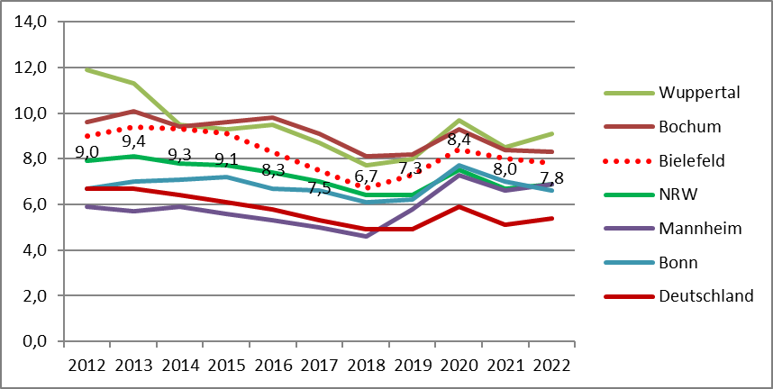
Bielefelder Arbeitslosenquote noch über dem Durchschnitt
Daten: Statistik der Bundesagentur für Arbeit, eigene Berechnung
Notes:
Arbeitslosenquote von Städten zwischen 300.000 und 400.000 Einwohner*innen sowie NRW und Deutschland

Slide 7
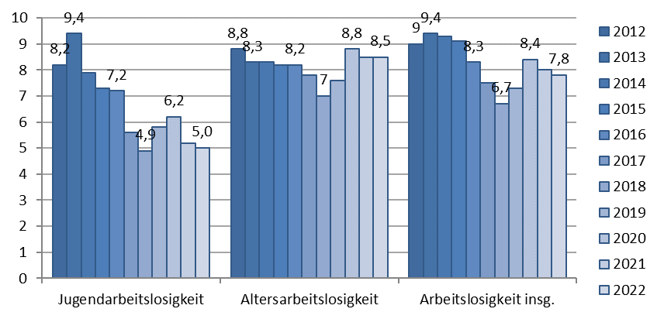
Jugendarbeitslosigkeit sinkt in 2022 wieder auf einen Tiefststand
Daten: Statistik der Bundesagentur für Arbeit
Notes:
Sehr positive Entwicklung am Arbeitsmarkt…

Slide 8
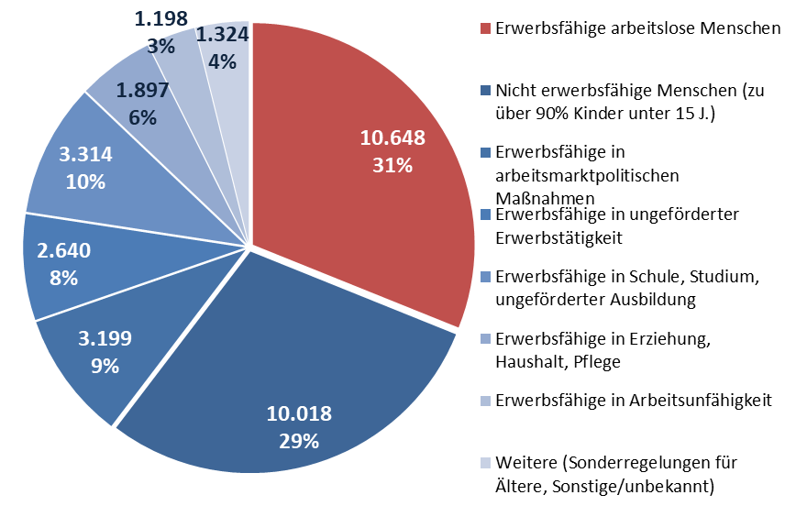
SGB II-Regelleistungsberechtigte
(Stand: 30.06.2022)
Daten: Statistik der Bundesagentur für Arbeit
Notes:
37.152 Bielefelder*innen bezogen im Dezember 2017 Leistungen nach dem SGB II
Davon fast jede/r Dritte ein Kind unter 15 Jahren
Fast jede/r Zehnte ein Aufstocker
Nur rund ¼ wirklich arbeitslos

Slide 9
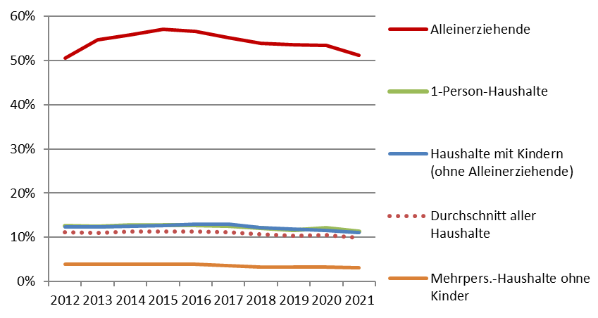
SGB II-Betroffenheit von Bedarfsgemeinschaften mit und ohne Kinder
Daten: Einwohnermelderegister der Stadt Bielefeld und Statistik der Bundesagentur für Arbeit vom Presseamt/Statistikstelle

Slide 10
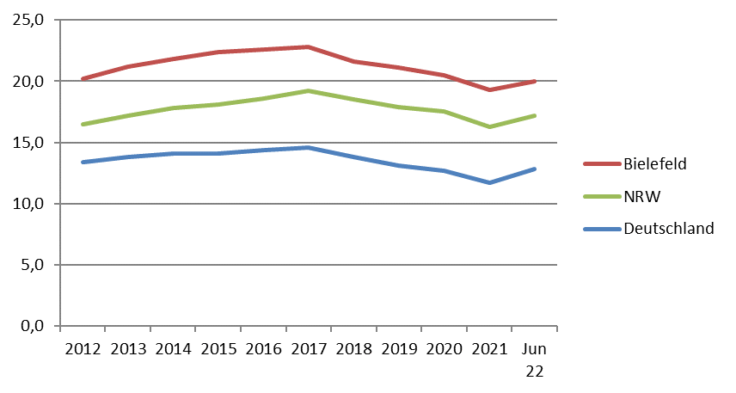
SGB II-Quoten von Kindern 0-14 Jahre
Daten: Statistik der Bundesagentur für Arbeit
Notes:
Arbeitslosenquote von Städten zwischen 300.000 und 400.000 Einwohner*innen sowie NRW und Deutschland

Slide 11
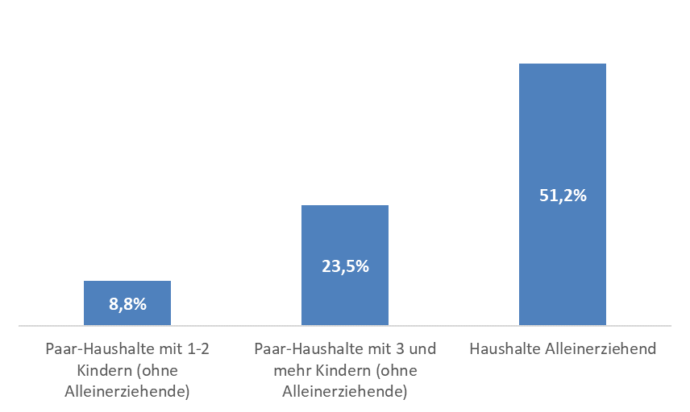
SGB II-Betroffenheit von Haushalten mit Kindern zum 31.12.2021
Daten: Einwohnermelderegister der Stadt Bielefeld und Statistik der Bundesagentur für Arbeit vom Presseamt/Statistikstelle

Slide 12
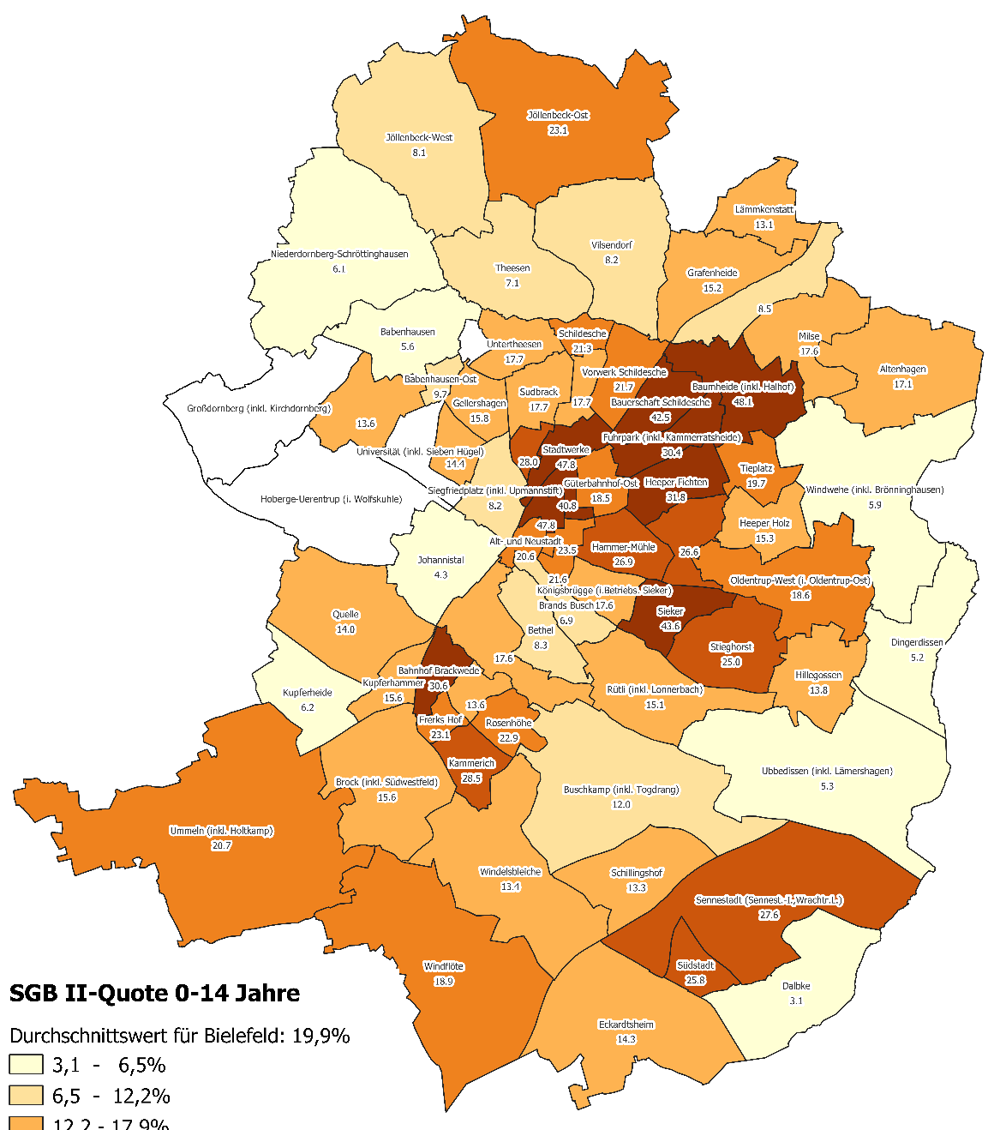


Unterschiedliche soziale Bedingungen in den Stadtbezirken … Kinderarmut
Daten: Einwohnermelderegister der Stadt Bielefeld Statistik der Bundesagentur für Arbeit vom Presseamt/Statistikstelle

Slide 13
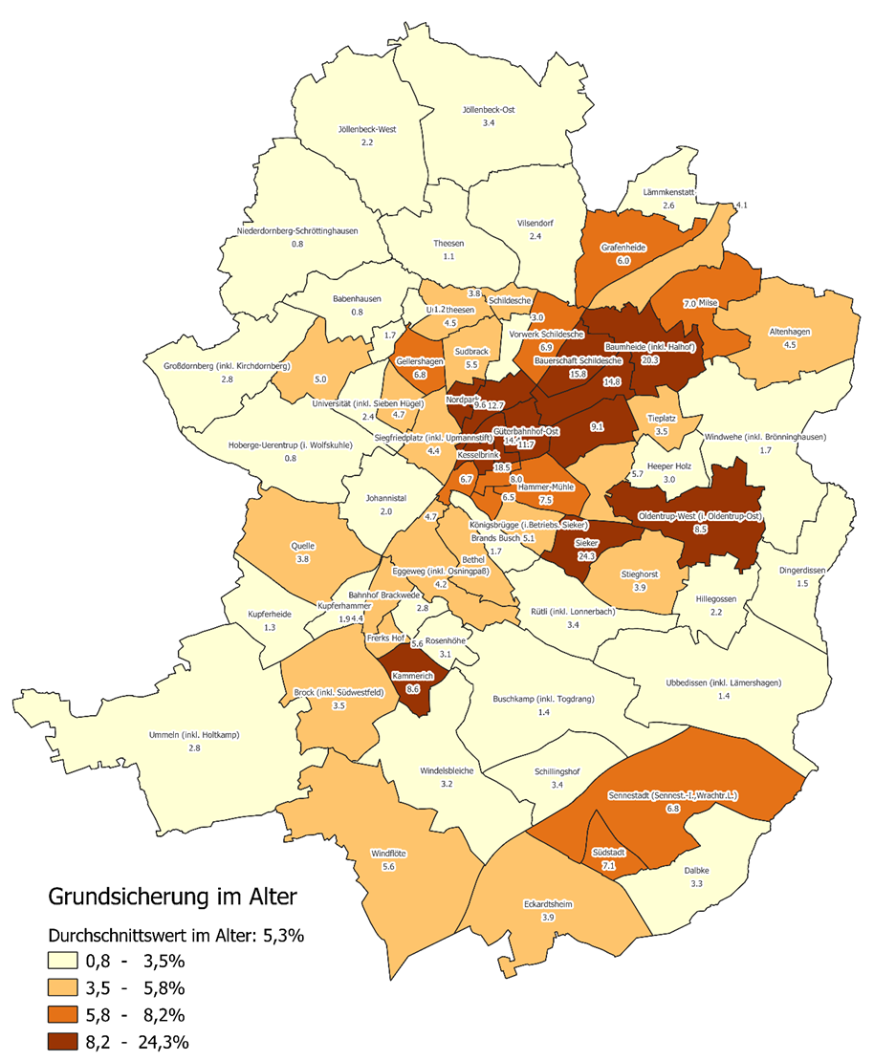
…und Armut im Alter
Daten: Amt für soziale Leistungen – Sozialamt und Presseamt/Statistikstelle der Stadt Bielefeld

Slide 14
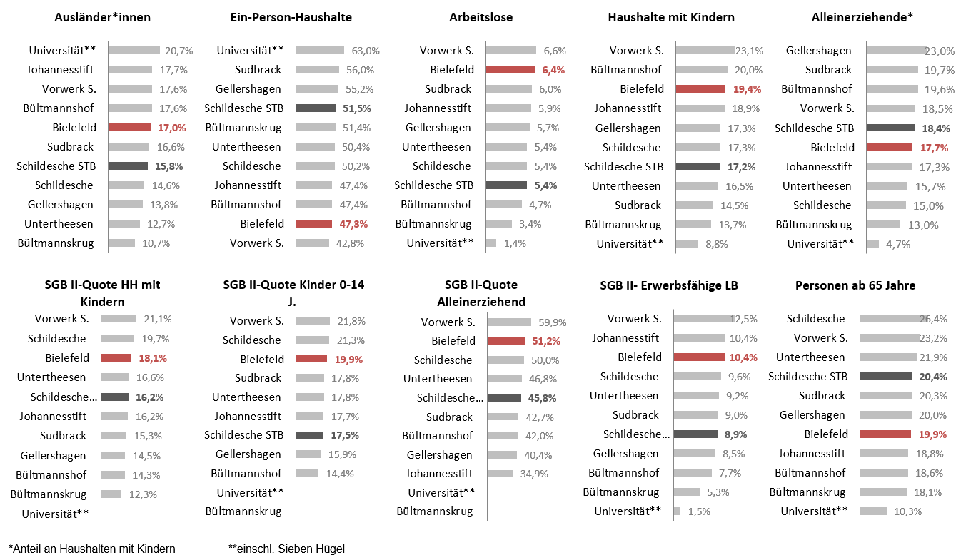
… auch unterschiedliche soziale Bedingungen innerhalb von Schildesche
Daten: Einwohnermelderegister der Stadt Bielefeld und Statistik der Bundesagentur für Arbeit vom Presseamt/Statistikstelle
Notes:
Deutlich stärkere Unterschiede in der kleinräumigen Betrachtung

Slide 15
Wie geht es weiter?
Vorstellung des Lebenslagenberichts in verschiedenen Stadtteilen, in politischen Gremien, Dienstbesprechungen, Quartierswerkstätten und weiteren Veranstaltungen
Partizipative Entwicklung konkreter Handlungsempfehlungen für die Politik über einen Zeitraum von sechs Monaten mit der Bielefelder Stadtgesellschaft, freien Trägern und Politik
Bündelung und Vorstellung der Handlungsempfehlungen in den politischen Gremien Mitte 2024
Nutzung der Handlungsempfehlungen als Rahmen für die kommende Leistungs- und Finanzierungsperiode ab 2026.
Stadt Bielefeld | Dezernat für Soziales und Integration - Büro für Sozialplanung

Slide 16
Weiter zu bearbeitende Themen
TOP 1: Armut in Verbindung mit der zunehmenden Spaltung der Gesellschaft
TOP 2: Vorläuferfähigkeiten bei Kindern
TOP 3: Gesundheitsförderung
TOP 4: Benachteiligung von Frauen
TOP 5: Vereinsamung, soziale Isolation
TOP 6: Digitalisierung
TOP 7: Förderung sorgender Gemeinschaften einschließlich Nachbarschaften und Pflegender Angehöriger
TOP 8: Bürgerschaftliches Engagement
TOP 9: Selbsthilfe

Slide 17
Vielen Dank für Ihre Aufmerksamkeit!
Dezernat für Soziales und Integration - Büro für Sozialplanung
E-Mail: integrierte.sozialplanung@bielefeld.de
Tel.: +49(521)51-2371

